Slide 1
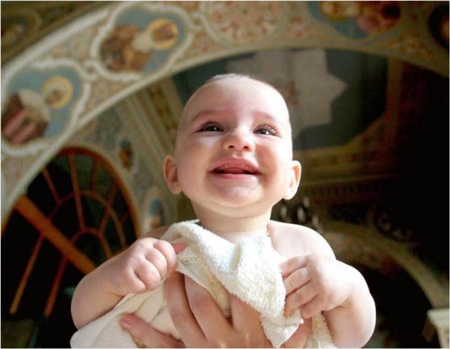
Урок 9 Православное учение о человеке

Slide 2
В православии очень тесно связаны размышления о Боге и о человеке. Человек верит в Бога. А во что верит Сам Бог? Христиане считают, что Бог верит в человека. Бог доверяет человеку и потому дает ему свободу и огромные возможности для роста.

Slide 3
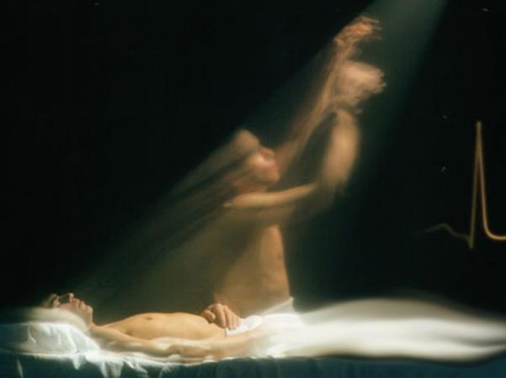
Итак, разрешите вас познакомить. У каждого из вас есть свое тело. И есть своя бессмертная душа. Тело ходит, бегает , ест. Душа думает, верит, любит. Они должны научиться жить вместе.

Slide 4
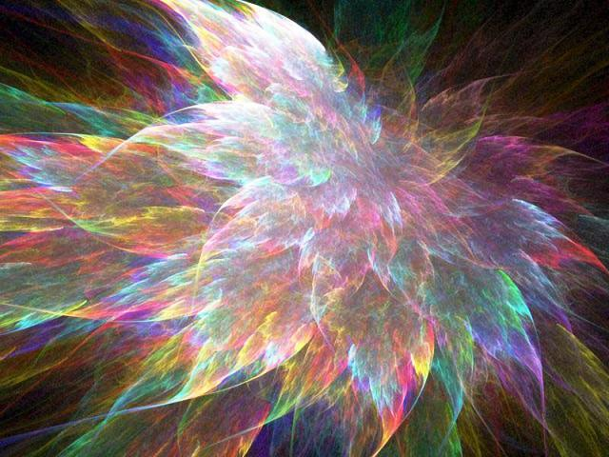
Слово «душа» произошло от слова «дышать».

Slide 5
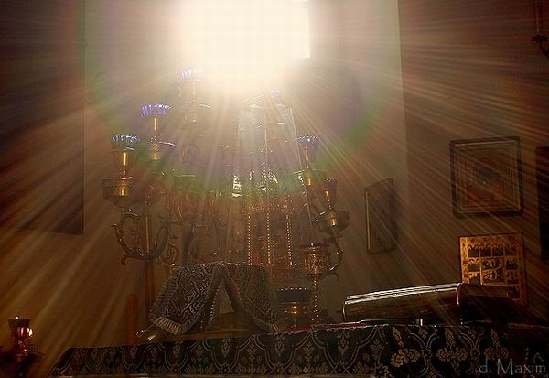
Бог сам свободен – и людям Он подарил свободу. Бог есть любовь – и людям Он подарил любовь. Бог есть разум – и людям Он подарил способность мыслить. Бог есть Творец – и людям Он подарил способность творить. Разум, свобода, любовь, творчество у христиан называется образ Бога в человеке.

Slide 6
У нашей души есть удивительное свойство. Душа становится тем богаче, чем больше она отдает другим людям. Тот, кто сделал добро другому человеку , сам стал добрее и радостнее. И добрее стал тот, кому он помог. И добрее стал весь мир!

Slide 7
Где бы сердце вам жить не велело-
В шумном свете иль в сельской тиши,
Расточайте без счета и смело
Вы сокровища вашей души.
Не ищите, не ждите возврата,
Не смущайтесь насмешкою злой.
Человечество все же богато
Лишь порукой добра круговой.

Slide 8
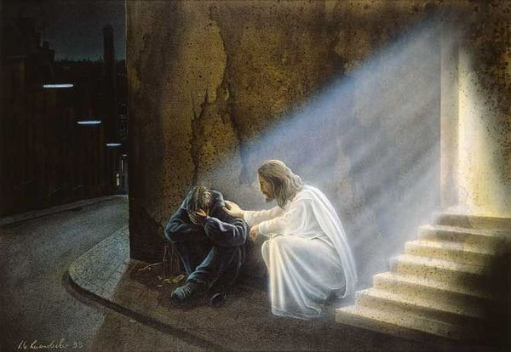
Страшнее всего, если человек теряет самого себя. Не волос , и не зуб, и даже не руку, а именно самого себя. Болезни души могут нарастать. Если же человек раз за разом поступает против своей совести, то он становится бездушным. Но не отчаивайтесь, Бог рядом и нам оставлено покаяние.

Slide 9
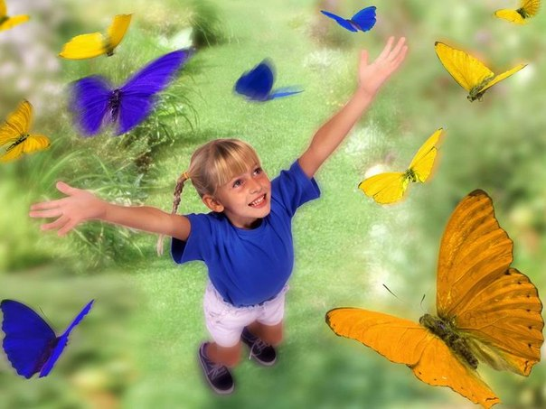
Хорошо,когда на душе хорошо.

Slide 10
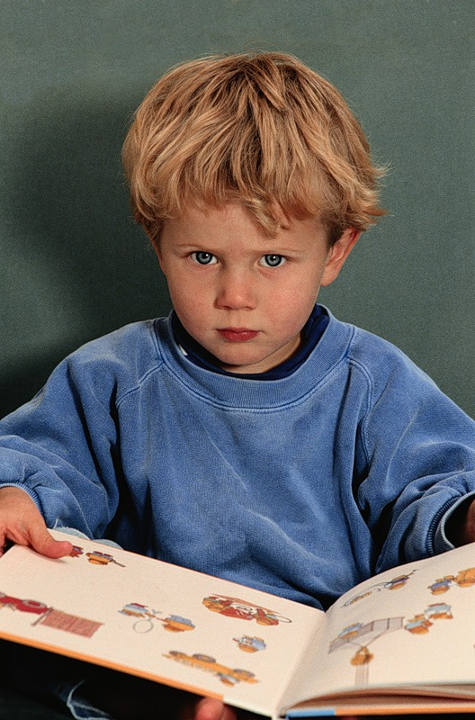
Душа обязана трудиться.

Slide 11
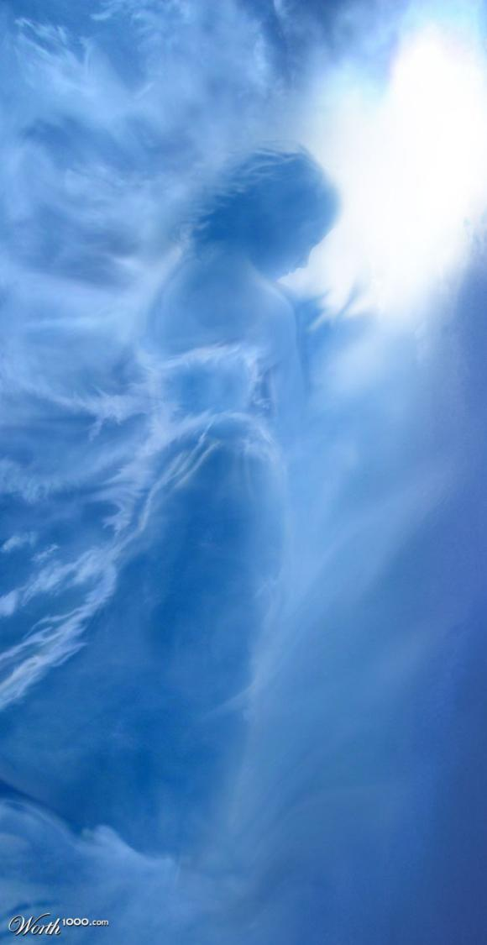
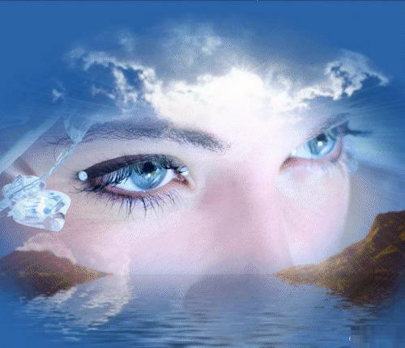
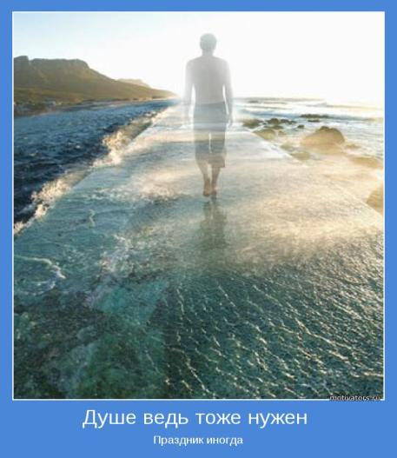
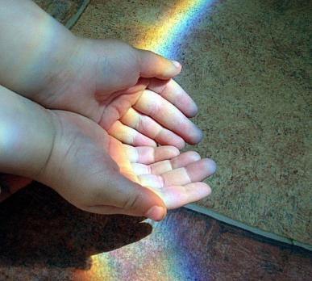

Slide 12
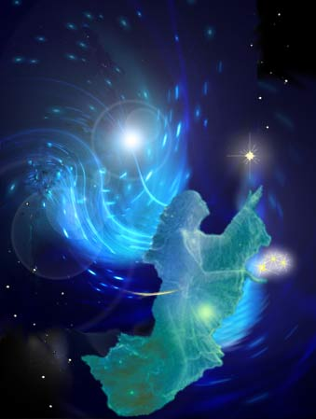
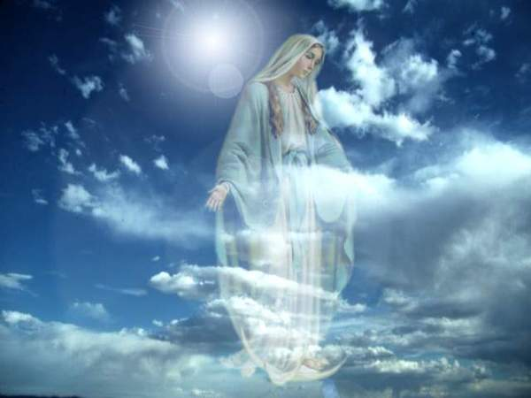
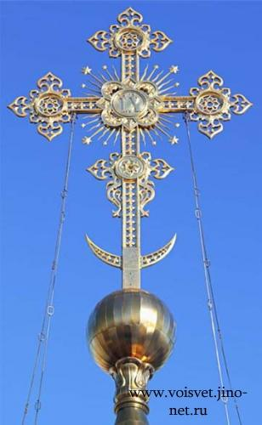

Slide 13
Презентацию подготовила Дронова С. М. - учитель ОРКСЭ МКОУ «Ахлебининская СОШ»

